Slide 1
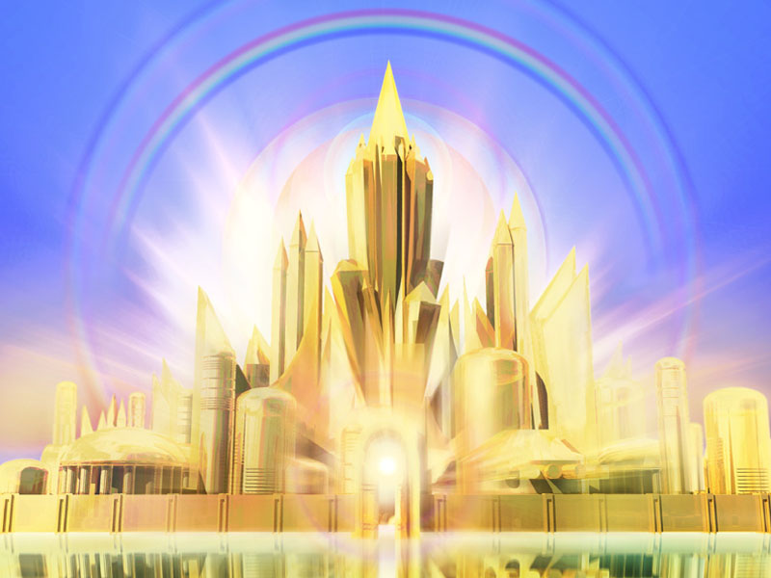
Algunas características del cielo

Slide 2
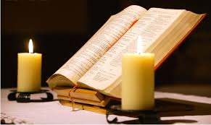
El cielo realmente existe y es un lugar de gozo y bienestar. Lo que sabemos del cielo es lo que dice Dios, quien es su creador.
Todo lo que él quiere que sepamos del cielo y su creación, lo dejo escrito en su libro que es la Biblia y ésta dice que la comprensión total del cielo esta distante de nuestra mente física humana natural.
Los invito para que juntos nos compenetremos en la Biblia para saber lo que será nuestro futuro hogar, el Reino de los cielos.

Slide 3


1 Corintios 2:9. “Antes bien, como está escrito: Cosas que ojo no vio, ni oído oyó, ni han subido en corazón de hombre. Son las que Dios ha preparado para los que le aman”..

Slide 4

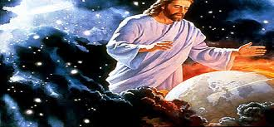
¿Quien creo el cielo?
… El cielo fue creado por Dios por lo tanto él es quien mejor puede explicarnos sobre su creación.
Veamos lo que dice su libro, la Biblia:
“En el principio creo DIOS los cielos y la tierra”.
Génesis 1:1

Slide 5
“Así dice Jehová DIOS, creador de los cielos, y el que los despliega…”. Isaías 42:5.
“Por la palabra de JEHOVÁ fueron hechos los cielos, Y todo el ejército de ellos por el aliento de su boca. Salmo 33:6.
Tú, oh SEÑOR, en el principio fundaste la tierra, Y los cielos son obra de tus manos. Hebreos 1:10. 1:10.

Slide 6
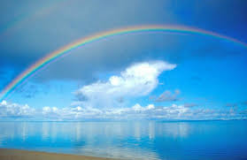
¿Dónde esta el cielo?
Primero tenemos que decir que en la Biblia se habla de tres cielos diferentes:
El Primer Cielo: Es la Atmósfera de la Tierra, la capa gaseosa que la rodea.

Slide 7
“y se encienda el furor de Jehová sobre vosotros, y cierre los cielos, y no haya lluvia, ni la tierra dé su fruto,…”. Deuteronomio 11:17:
“Te abrirá Jehová su buen tesoro, para enviar la lluvia a tu tierra en su tiempo, y para bendecir toda obra de tus manos…”. Deuteronomio 28:12:
“Cuando saliste de Seir, oh Jehová, Cuando te marchaste de los campos de Edom, La tierra tembló, y los cielos destilaron, Y las nubes gotearon aguas.” Jueces 5:4:
“Si bien no se dejó a sí mismo sin testimonio, haciendo bien, dándonos lluvias del cielo y tiempos fructíferos,…” Hechos 14:17: Nota: según estos textos, solo en este cielo, hay atmosfera, y lluvia.

Slide 8
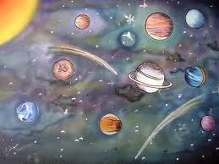
El Segundo Cielo: Es el espacio sideral, donde están los planetas.
“Por toda la tierra salió su voz, Y hasta el extremo del mundo sus palabras. En ellos puso tabernáculo para el sol. De un extremo de los cielos en su salida, Y su curso hasta el término de ellos…” Salmo 19:4, 6.

Slide 9
“Y los esparcirán al sol y a la luna y a todo el ejército del cielo, a quienes amaron y a quienes sirvieron…” Jeremías 8:2:
“Por lo cual las estrellas de los cielos y sus luceros no darán su luz; y el sol se oscurecerá al nacer, y la luna no dará su resplandor.” Isaías 13:10:

Slide 10
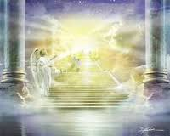
El Tercer Cielo: Es la Habitación de Dios, es un lugar especial.
Sobre este lugar tan maravilloso la Biblia dice:
“…también tú lo oirás en el lugar de tu morada, en los cielos; escucha y perdona.” 1° Reyes 8:30
“El que mora en los cielos se reirá; El Señor se burlará de ellos.” Salmo 2:4:

Slide 11
El señor Jesús dice a los que lo ha recibido como su Salvador personal y han mantenido una relación íntima con Él:
“Así alumbre vuestra luz delante de los hombres, para que vean vuestras buenas obras, y glorifiquen a vuestro Padre que está en los cielos.” Mateo 5:16.
“Conozco a un hombre en Cristo, que hace catorce años (si en el cuerpo, no lo sé; si fuera del cuerpo, no lo sé; Dios lo sabe) fue arrebatado hasta el tercer cielo”. 2 Corintios 12:2

Slide 12


Por supuesto que todos los seres humanos quieren ir al cielo, pero:
¿Quienes van y quienes no van para el cielo?
Juan 1:1-3,14 dice que El creador y dueño del cielo es Jehová (Jesucristo), el los creo, los sustenta y puso leyes naturales y espirituales para que subsistan:

Slide 13
«He aquí, de Jehová tu Dios son los cielos, y los cielos de los cielos, la tierra, y todas las cosas que hay en ella». Deuteronomio 10:14.
De la misma forma como en tu casa, quien pone las leyes de quien entra y quien no, eres tu porque eres el dueño, el dueño del cielo es el Señor Jesús y él no quiere que nadie se «pierda» quedándose fuera (2 Pedro 3:9) sino que todo mundo tenga vida eterna con Él en el cielo.
Pero el Señor Jesús no te va a obligar a que lleves sus leyes, (y yo menos) sino que te otorgo libertad, o sea (libre albedrio) de elegir, mientras estés vivo, si quieres o no ir con Él a su morada.

Slide 14
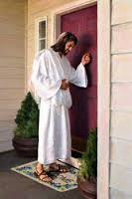
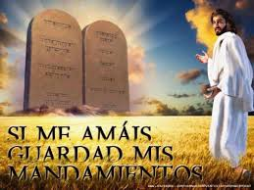
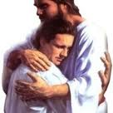
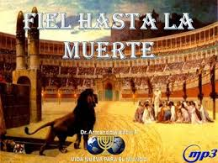
Al cielo van a ir todos aquellos que decidan hacer al Señor Jesús el Señor de sus vidas.
Esto quiere decir que a partir de ese momento, se alejan (se arrepienten) de pecar y se comprometen a conocer más de Dios para manejarse acorde a sus mandamientos y los cumplen hasta el final de sus vidas.

Slide 15
Existen personas que se consideran buenas, no le hacen mal a nadie y hacen buenas obras, ¿esas van al cielo?
No porque dice Dios en (Rom.3:23) que todos somos pecadores y que necesitamos arrepentirnos y querer cambiar ( o sea, hacer conciencia de que hemos caminado erradamente) para entrar en el cielo.
En Mateo 3:2. decía Juan el bautista: «Arrepentíos, porque el reino de los cielos se ha acercado». Además «no es por obras para que nadie se gloríe». (Efesios 2:9).
Si la salvación fuera por hacer buenas obras, el cielo seria solamente para los que poseen mayores poseciones porque tendrían mayores recursos para ayudar.

Slide 16
¿Qué pasa con los adúlteros, fornicarios, lesbianas, homosexuales, idolatras, afeminados, etc.?
Si se arrepienten de su mal camino, se alejan de esa mala forma de vivir y caminan a la manera de Dios, el Señor Jesús, les tiene morada preparadas para ellos.
Mira lo que dice 1 Corintios 6:9-11:
¿No sabéis que los injustos no heredarán el reino de Dios? No erréis; ni los fornicarios, ni los idólatras, ni los adúlteros, ni los afeminados, ni los que se echan con varones, ni los ladrones, ni los avaros, ni los borrachos, ni los maldicientes, ni los estafadores, heredarán el reino de Dios. Y esto erais algunos; mas ya habéis sido lavados, ya habéis sido santificados, ya habéis sido justificados en el nombre del Señor Jesús, y por el Espíritu de nuestro Dios.

Slide 17
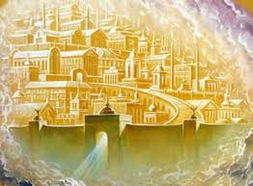
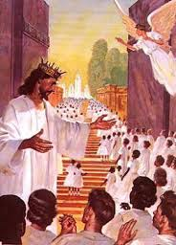

Slide 18

¿Qué pasa con personas homicidas, belicosas, peleadoras, iracundas, viciosas y los que se complacen con ellos?
Si deciden cambiar esas formas egoístas y ofensivas por hábitos sanos y acepta la dirección de Dios, tienen la misma suerte que los anteriores.
«Y manifiestas son las obras de la carne, que son: adulterio, fornicación, inmundicia, lascivia, idolatría, hechicerías, enemistades, pleitos, celos, iras, contiendas, disensiones, herejías, envidias, homicidios, borracheras, orgías, y cosas semejantes a estas; acerca de las cuales os amonesto, como ya os lo he dicho antes, que los que practican tales cosas no heredarán el reino de Dios». Gálatas 5:19-21.

Slide 19
¿Qué sucede si alguno de nosotros tiene esa forma desordenada de vida y quiere cambiar?
¿Qué debe de hacer?
Dice la Palabra de Dios, que debemos declarar con nuestra boca que aceptamos al Señor Jesús como el señor de nuestra vida y que lo hagamos de todo corazón. Lea Romanos 10:9-13.
Cuando hacemos eso, entonces el Señor Jesús nos provee de su Espíritu Santo según lo dice en (Hechos 2:38) para que nos guie y fortalezca en nuestro nuevo camino y nos ayuda a deshacernos de esa vieja forma de vivir. (Juan 14:26).
Y además nos capacitará para obedecer sus Mandamientos. (Eze.36:27).

Slide 20

¿Qué se experimenta en el cielo?
Habrá Alegría y gozo eterno, la tristeza y el lamento huirán (Isaías 35:10).
Habrá Cántico, alabanza, y adoración a Dios (Apocalipsis 5:9-14; 19:1-8)
No habrá más muerte, ni lamento, ni llanto, ni dolor, ni maldición, ni oscuridad, ni maldad (Apocalipsis 20:10; 21:4; 22:1-5).
No habrá necesidad de hospitales, droguerías, ni de policías, ni de cárceles, cementerios ni ambulancias.
Habrá Cielos nuevos y tierra nueva (Isaías 65:17; 66:22; 2 Pedro 3:13; Apocalipsis21:1).

Slide 21

No habrá necesidad del sol ni de luna para alumbrar “porque el Cordero es su luz” (Apocalipsis 21:23; 22:5).
El río del agua de vida, el árbol de la vida, y el trono de Dios y del Cordero estarán en la ciudad (Apocalipsis 22:1-5).
Estar en los cielos es “Ganancia” y “superior por mucho” en comparación con esta vida (Filipenses 1:21,23).
Todo esto y mucho más está preparado para los que aman a Dios, y guardan sus mandamientos. (Apoc.22:14; Santiago 2:5, o sea, los justos como lo dice (Mt. 25:34-40).

Slide 22
Y algo incomparable: «Verán su rostro y su Nombre estará en sus frentes». (Apoc.22:4).
Y algo que perdurará por la eternidad según lo dice (Isaías 66:22,23).
"Porque como los cielos nuevos y la nueva tierra que yo hago permanecerán delante de mí", dice Jehová, "así permanecerá vuestra descendencia y vuestro nombre. 23 "Y de mes en mes, y de SÁBADO en SÁBADO, vendrán todos a adorar delante de mí",
DICE JEHOVÁ.
(El que tenga oídos para oír, que oiga y el que tenga ojos para ver que vea, que no te cieguen ni engañen las tentaciones de este mundo. De que te vale ganar el mundo lejos de Dios, si pierdes tu alma, nos dice El Señor en (Marcos 8:36).
Que Dios te bendiga es mi oración. Amen.
Y no te olvides que Cristo viene pronto. Amen.

